Slide 1
«Новая программа – новые возможности – новые решения»
Презентация Программы развития системы образования Василеостровского района Санкт-Петербурга
2020 – 2025
Начальник отдела образования администрации Василеостровского района Санкт-Петербурга
Цибизова О.В.
2020

Slide 2
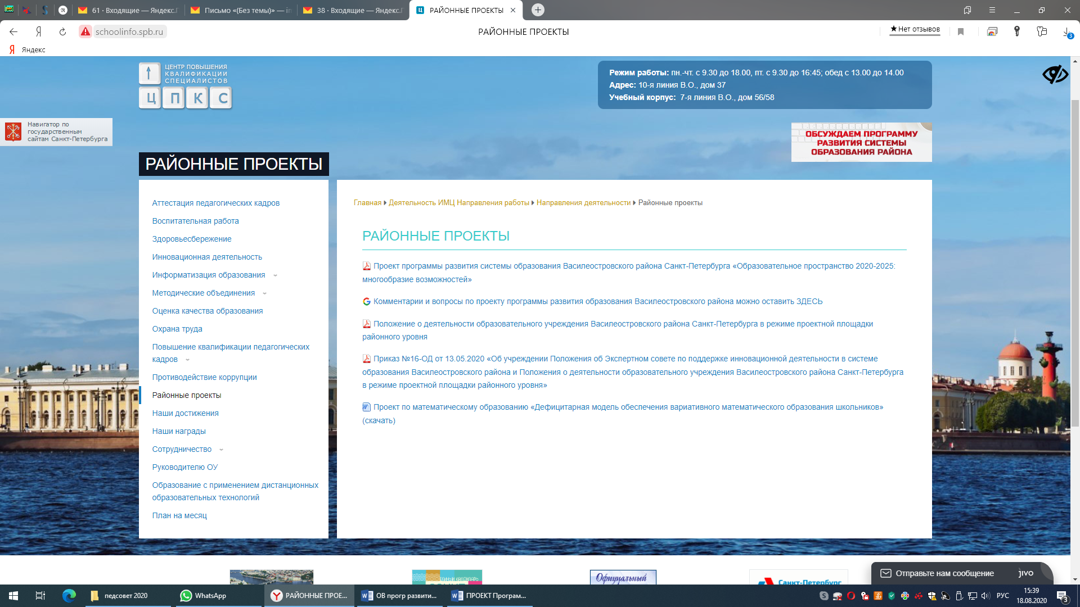
Проект Программы развития системы образования Василеостровского района
Санкт-Петербурга 2020 – 2025 опубликован на сайте ЦПКС «ИМЦ»
(раздел «Районные проекты» ):
http://schoolinfo.spb.ru/deyatelnost-imts/napravleniya-deyatelnosti/rayonnye-proekty/

Slide 4
Нормативные основания разработки Программы развития:
Государственная программа РФ «Развитие образования»
цель 1 - качество образования
цель 2 - доступность образования
цель 3 - воспитание гармонично развитой
и социально ответственной личности
НАПРАВЛЕНИЯ ( подпрограммы)
Развитие среднего профессионального и дополнительного профессионального образования
Развитие дошкольного и общего образования
Развитие дополнительного образования детей и реализация мероприятий молодежной политики
Совершенствование управления системой образования
Паспорт ГП изменен
с 12 апреля 2019 г.

Slide 5
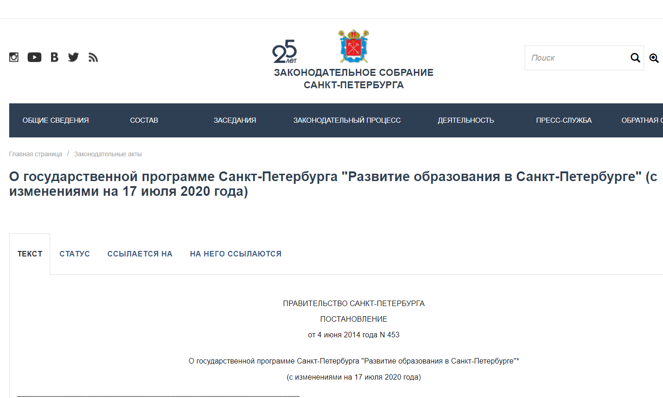
Нормативные основания разработки Программы развития

Slide 6
Нормативные основания разработки Программы развития:
Национальный проект «Образование»
(Срок реализации: 01.01.2019 - 31.12.2024)
Федеральные проекты:

Slide 7
Контингент образовательных
учреждений района
Всего в учреждениях образования
обучается и воспитывается
26 369 детей
7

Slide 8
Критически важные проблемы 2020:
«Потенциал» 2 смены в школах
( в 6 ОУ наполняемость > 120%)
2. «Потенциал» нехватки мест в ДОУ > 3000 мест
3. «Потенциал» дефицита учителей математики и русского языка
«Догоняющие» форматы дополнительного образования
Неразвитость педагогических технологий развития когнитивных способностей детей
Трансформер отчетностей: уменьшение отчетности – перешло на уровень региона – района …
«Эффективный контракт» не эффективен…

Slide 9
Проблема загруженности образовательных учреждений (фактическая наполняемость превышает нормативную)
 | Расчетная мощность (нормативная наполняемость), чел. | Фактическая наполняемость, чел. | Загруженность, %
Школы | 14889 | 17500 | 118%
Детские сады | 7528 | 8821 | 117%

Slide 11
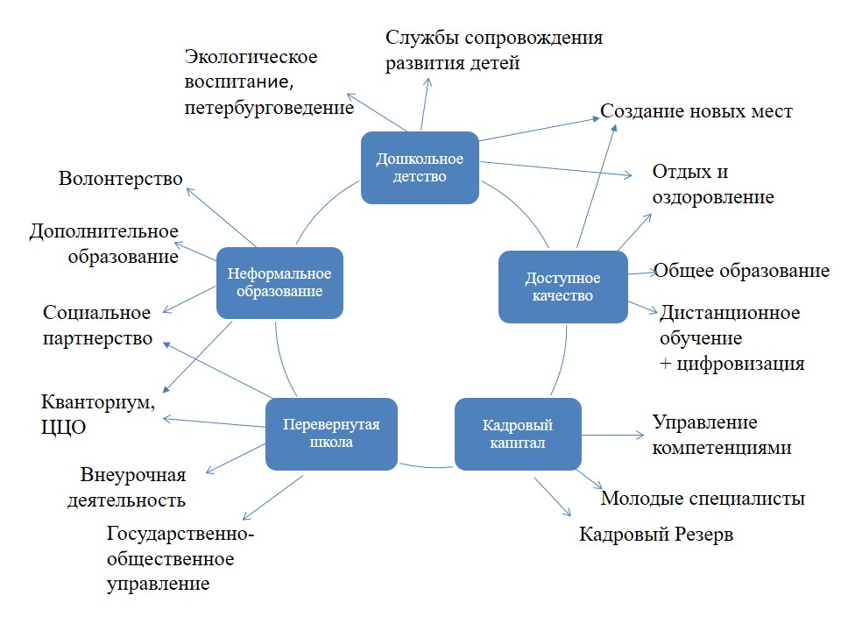
Структура районной программы развития: проекты

Slide 12
ДОШКОЛЬНОЕ ДЕТСТВО 2020-2025
Экологическое воспитание, петербургский культурный контекст
Службы сопровождения развития детей
Создание новых мест
Отдых и оздоровление

Slide 13
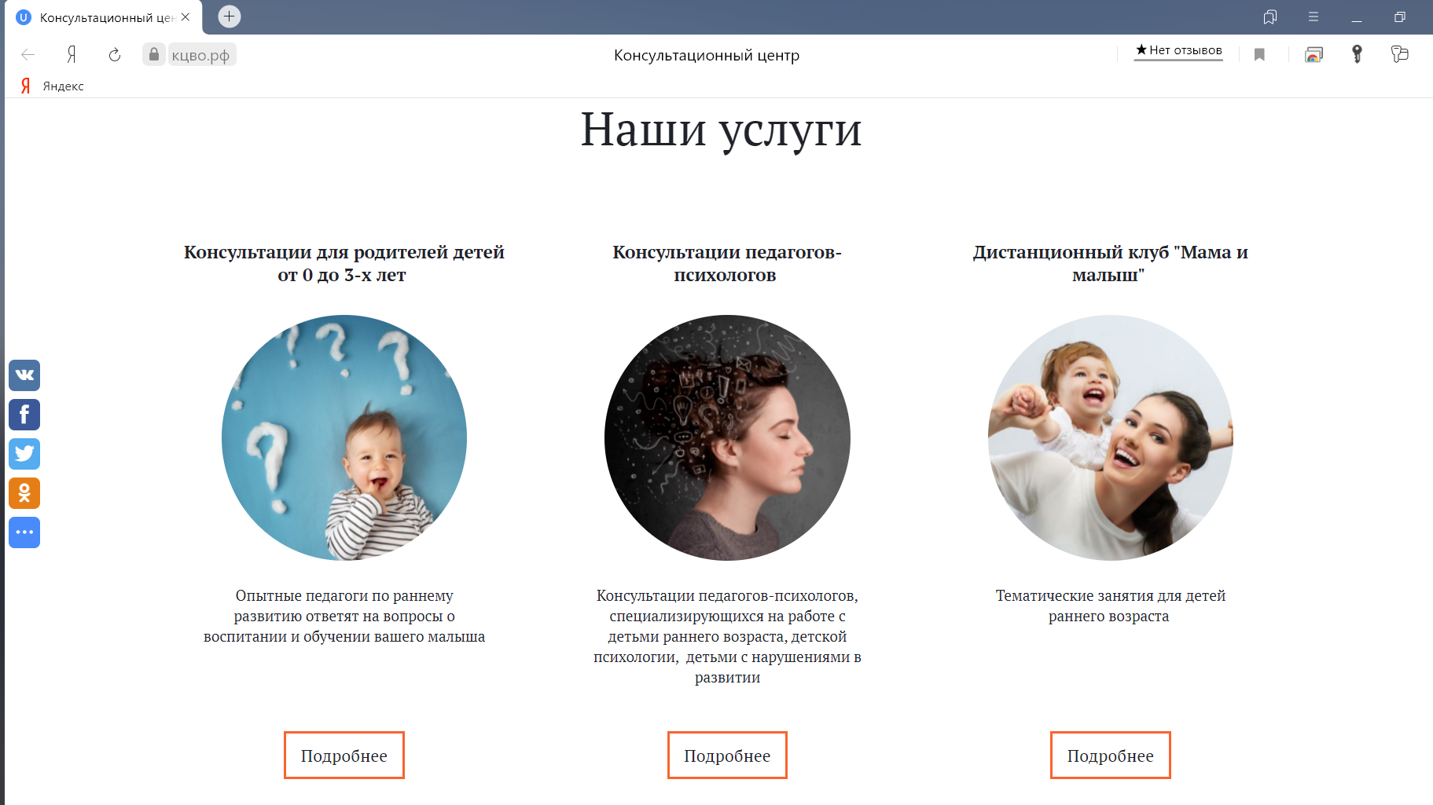
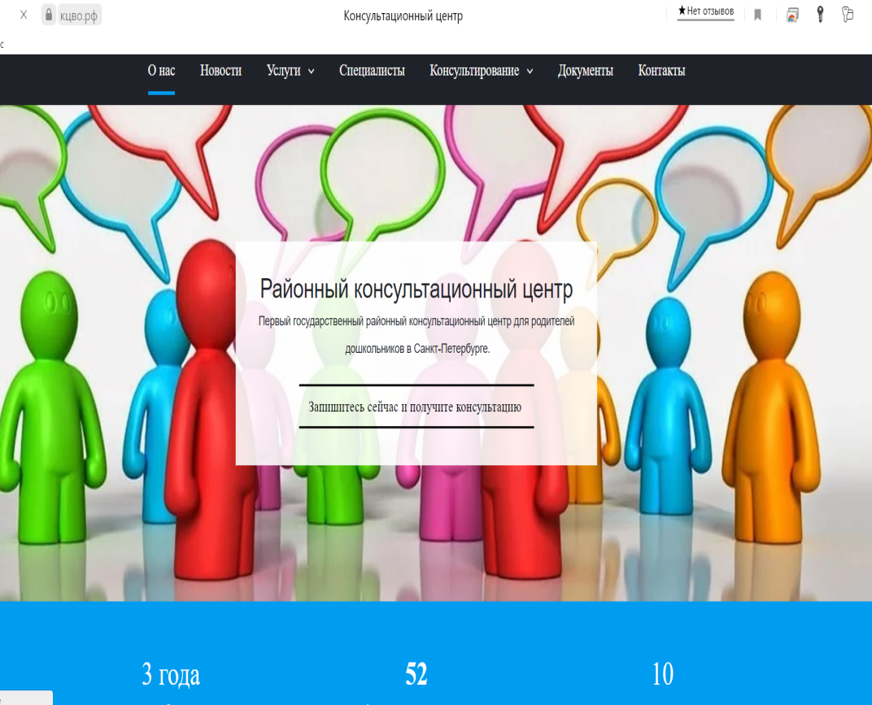
Проект «Дошкольное детство»
Ключевой вектор – в создании службы сопровождения физического, психического и социального развития детей раннего возраста, в том числе для детей с ограниченными возможностями здоровья (консалтинг)
? Что
пожелаем?

Slide 14
Проект «Дошкольное детство» (целевые показатели)
Введение модели комплексной оценки качества образования (ECERS-R) в ДОУ
Открытие групп гибких дифференцированных режимов пребывания детей дошкольного возраста в ДОУ, ОУ
Доля ОУ, обеспечивающих консультативную и методическую помощь родителям детей, получающих предшкольное образование в условиях семьи
Введение в практику мониторинга динамики развития детей при помощи индивидуальных электронных карт (цифровизация мониторинга )

Slide 15
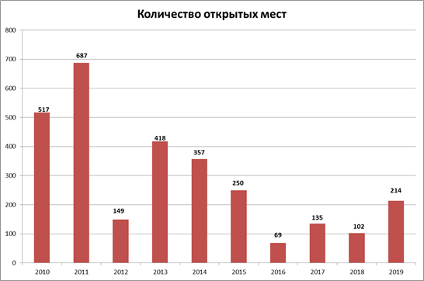
Увеличение количества мест в детских садах – одно из ведущих направлений работы администрации

Slide 16
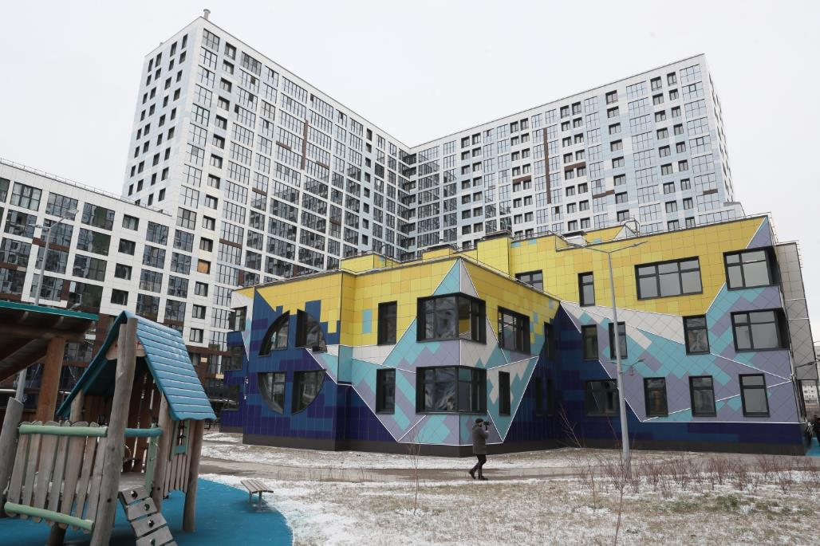
В марте 2020 года открыт детский сад
на 140 мест в ЖК «Я – Романтик»
(ул. Вадима Шефнера, д. 12, корп. 3)

Slide 17
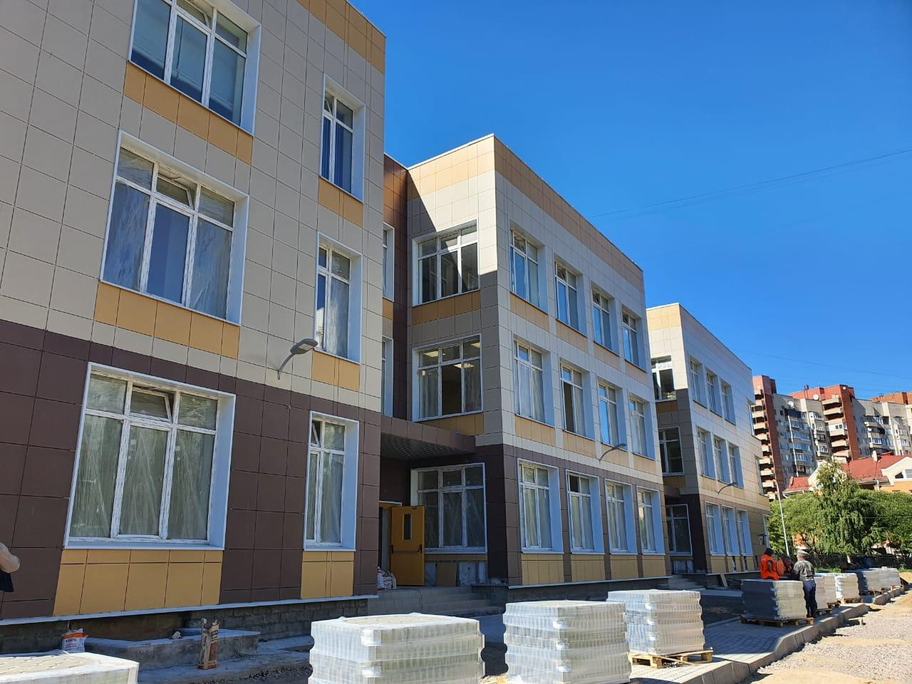
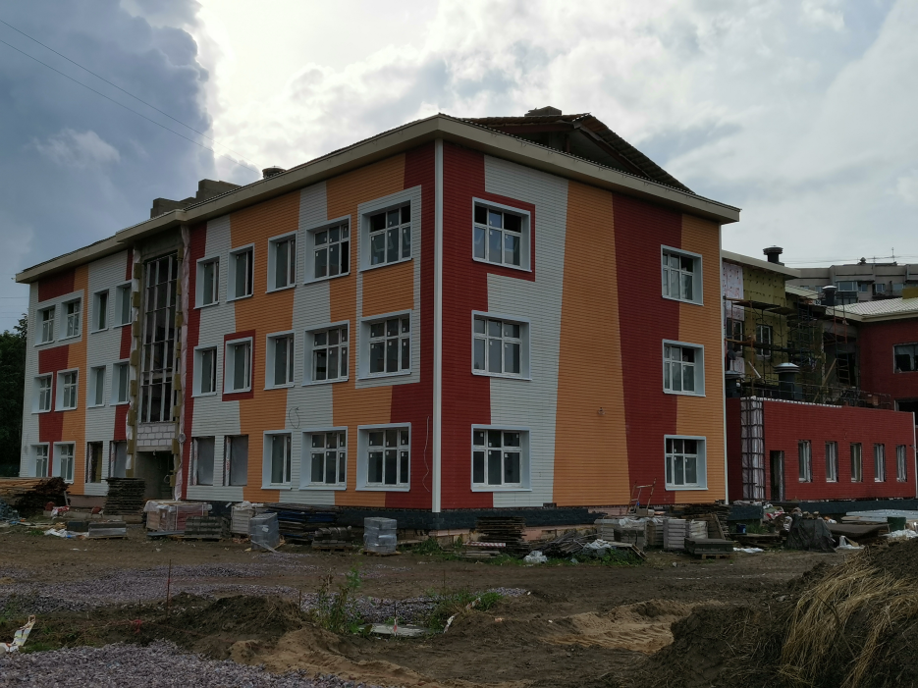
Проект «Дошкольное детство»: создание новых мест
Завершено строительство здания детского сада на 165 мест
(ОДОД ГБОУ гимназии № 586): Морская наб., д. 25, корп. 2
Декабрь 2020 года – завершение строительства здания детского сада на 220 мест
(ОДОД ГБОУ СОШ № 12): Западная часть В.О., квартал 1, корп. 35

Slide 18
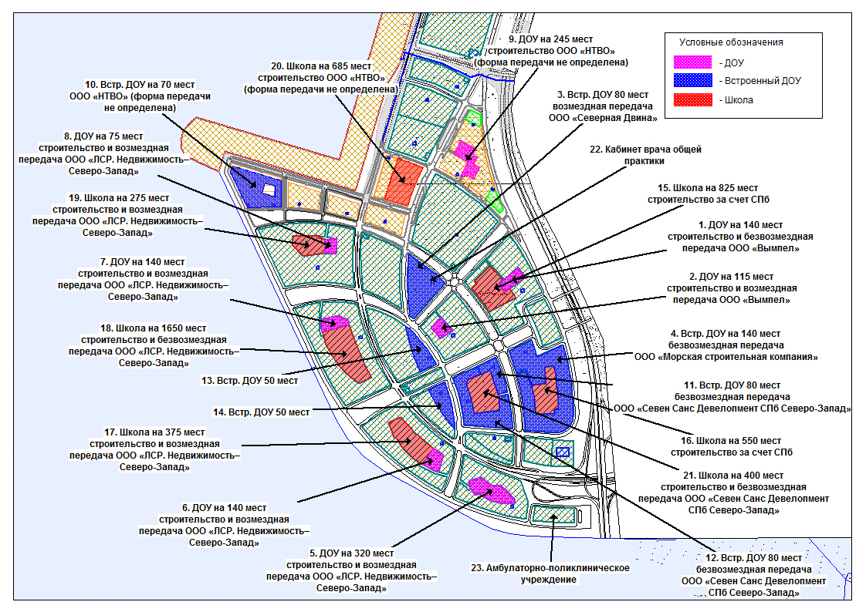
Проект «Дошкольное детство»:
строительство детских садов и школ в 2020-2030 гг.

Slide 19
ДОСТУПНОЕ КАЧЕСТВО 2020-2025
Дистанционное обучение +цифровизация
Общее образование
Создание новых мест
Отдых и оздоровление

Slide 20
Проект «Доступное качество» (целевые показатели)
Создание новых мест
Доля ОУ, внедривших в старшей школе индивидуальные учебные планы
Доля ОУ, обеспечивающих обучающихся возможностями освоения отдельных дисциплин на углубленном уровне
Создание районного олимпиадного центра по естественно- научному блоку дисциплин для подготовки учащихся с 10 лет и старше
Внедрение системы внутреннего аудита качества образования в школе
Доля ОУ с реальными педагогическими практиками инклюзивного образования
Доля ОУ, участвующих в инновационной деятельности
Рост результативности образования по показателям ГИА

Slide 21
Увеличение количества детей в школах района

Slide 22
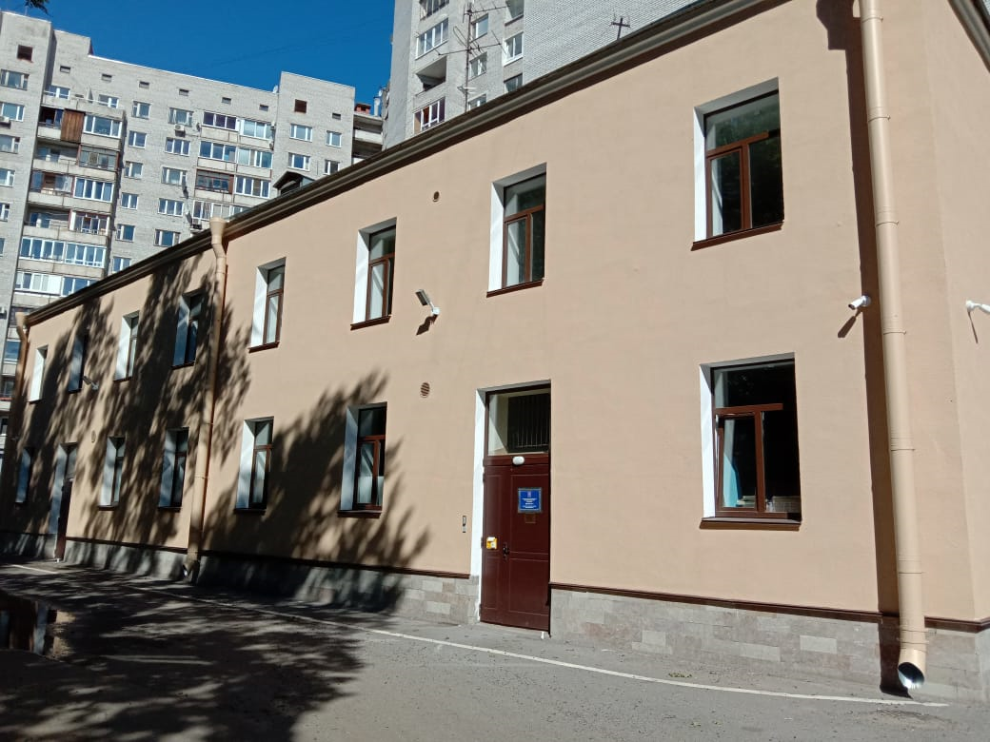
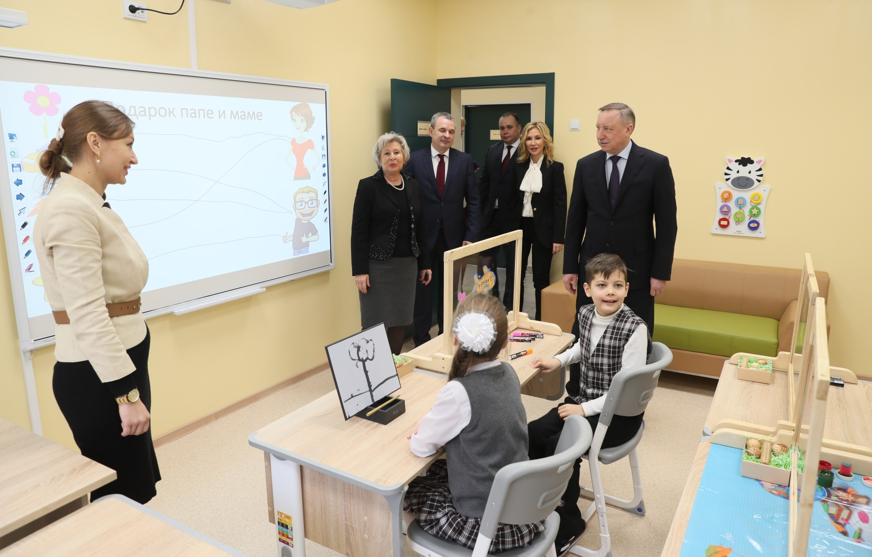
В школе № 4
созданы новые места

Slide 23
Проект «Доступное качество»:
строительство детских садов и школ в 2020-2030 гг.

Slide 24
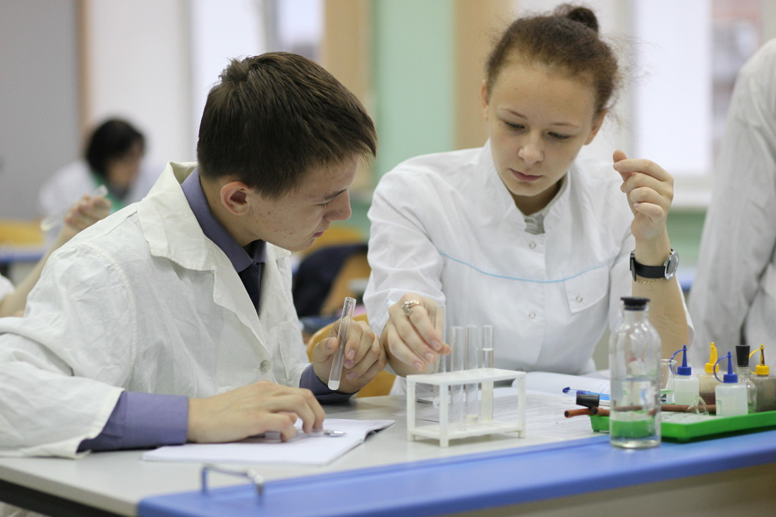
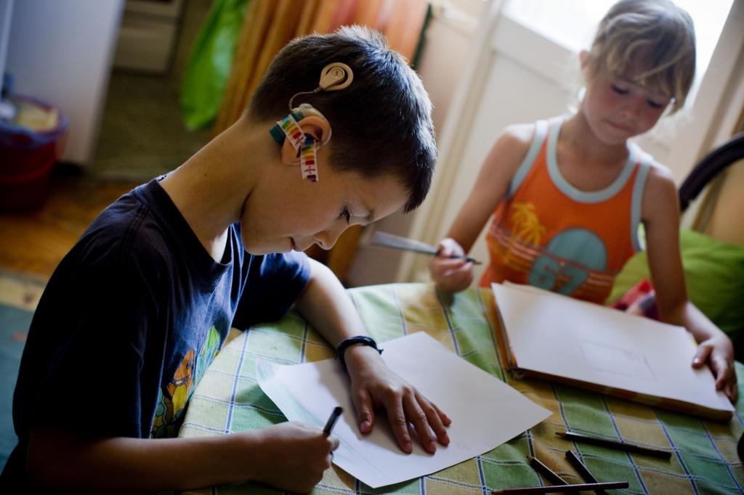
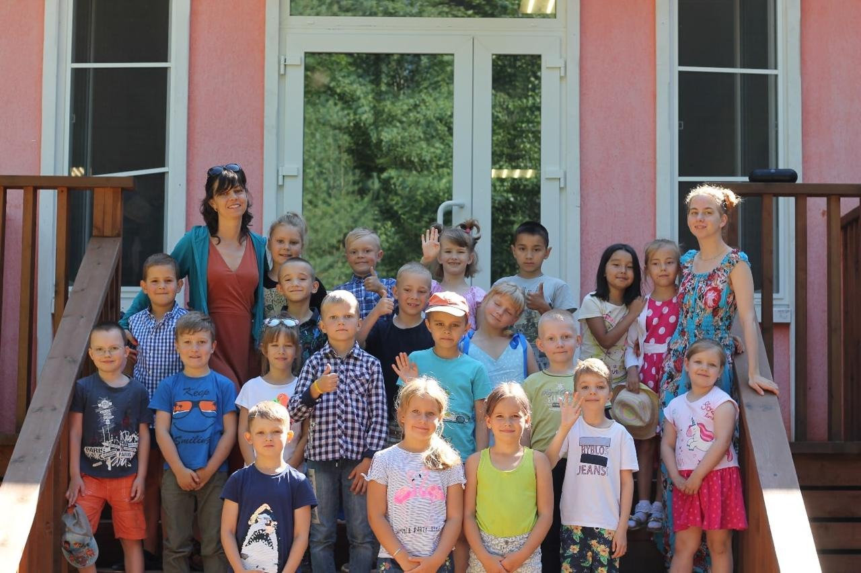
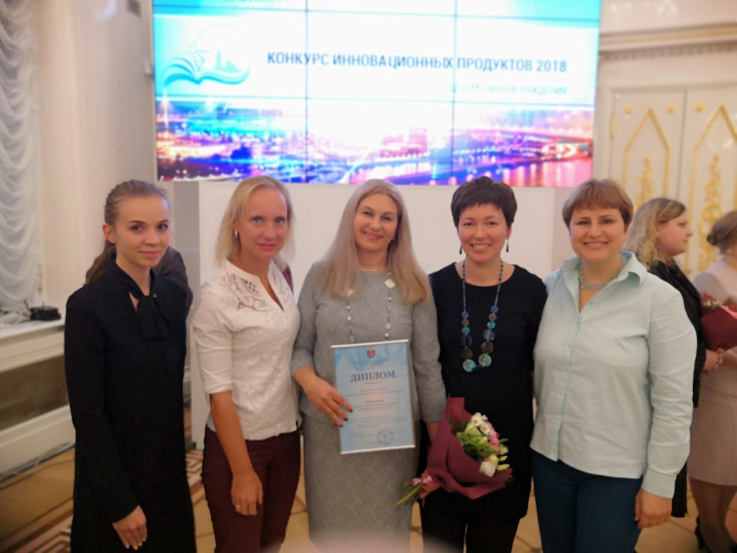

Slide 25
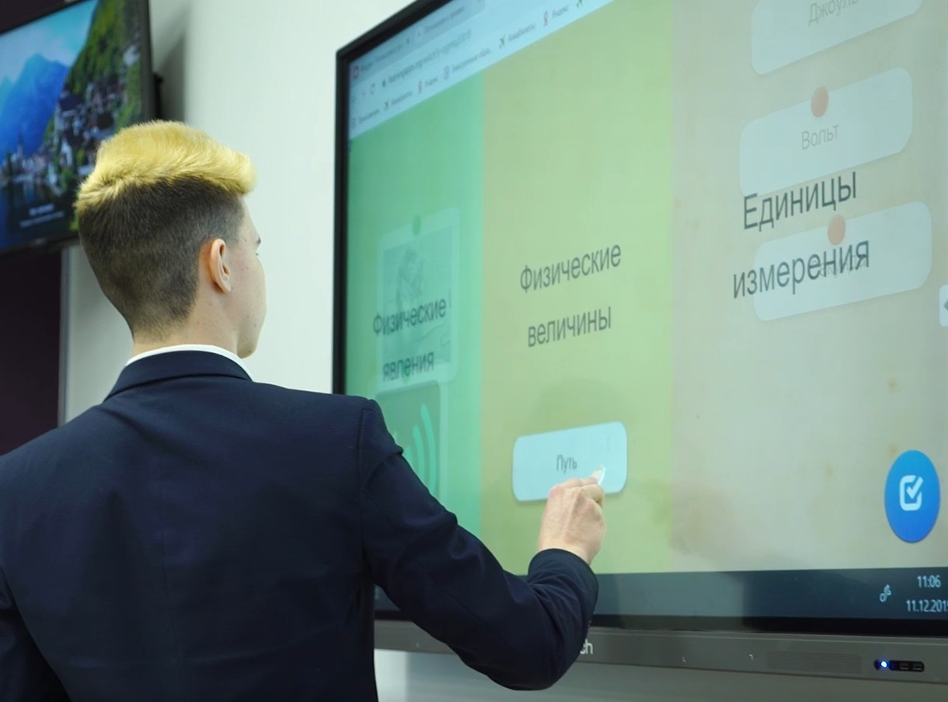
Модернизация образовательного пространства школ

Slide 26
Модернизация образовательного пространства школ

Slide 27
Реализация федерального проекта
«Цифровая образовательная среда»
Инфраструктурный лист :
30 ноутбуков мобильного класса;
8 ноутбуков для управленческих и педагогических работников;
2 интерактивных комплекса с вычислительным блоком
В проект включены все школы района:
в 2020 году: ОУ №№ 12, 16, 18, 29, 31, 576, 586;
в 2021 году: ОУ №№ 2, 4 Кусто, 5, 6, 10, 11, 15, 17, 19, 21, 24, 27, 32, 35, 36, 642;
в 2022 году: 4 (корр.), 755

Slide 28
ПЕРЕВЕРНУТАЯ ШКОЛА 2020-2025
Детский технопарк,
ЦЦО
Внеурочная
деятельность
Государственно-общественное управление

Slide 29
Проект «Перевернутая школа» (целевые показатели)
Создание Центра цифрового образования детей и высоко-оснащенных ученических мест для изучения предметной области «Технология»
Доля ОУ с реально действующими органами ученического самоуправления
Развитие родительских клубов для «перевернутой школы»
Доля ОУ, организующих занятия по естественно- научному циклу дисциплин и техническому направлению в сетевом партнерстве с предприятиями и организациями
Доля ОУ, внедривших проектный метод организации учебного процесса и социальные проекты во внеурочную деятельность
Развитие платформы персональных траекторий развития школьника «Выбери свое будущее» в сети «ИНТЕРНЕТ» с размещением материалов, социальных роликов о волонтерской деятельности детей и подростков, педагогов и родителей

Slide 30
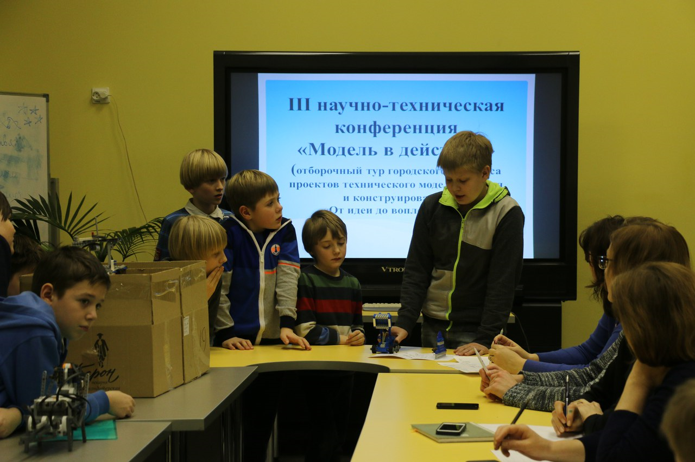
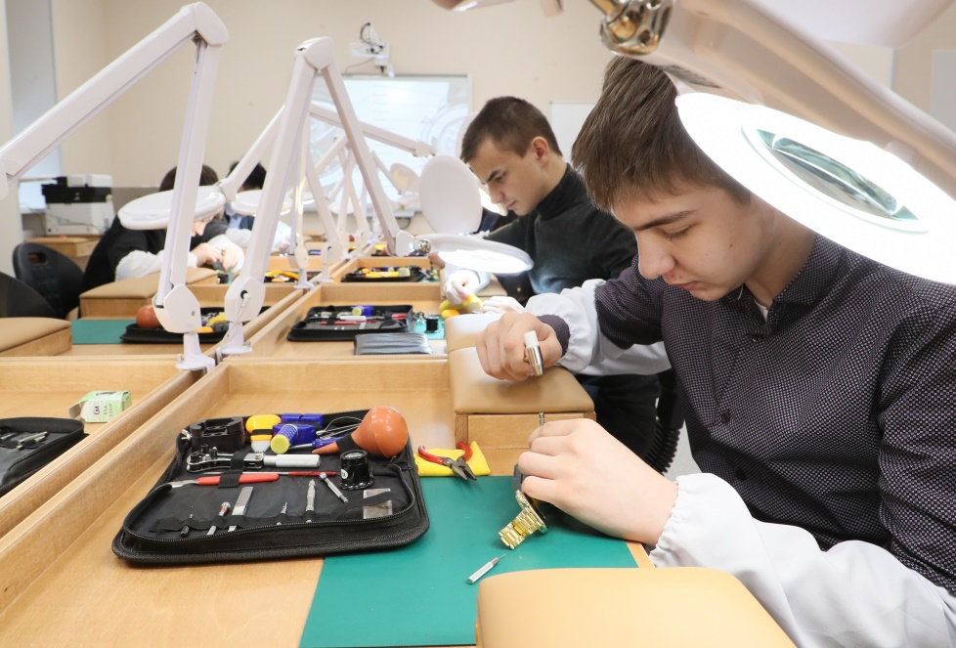
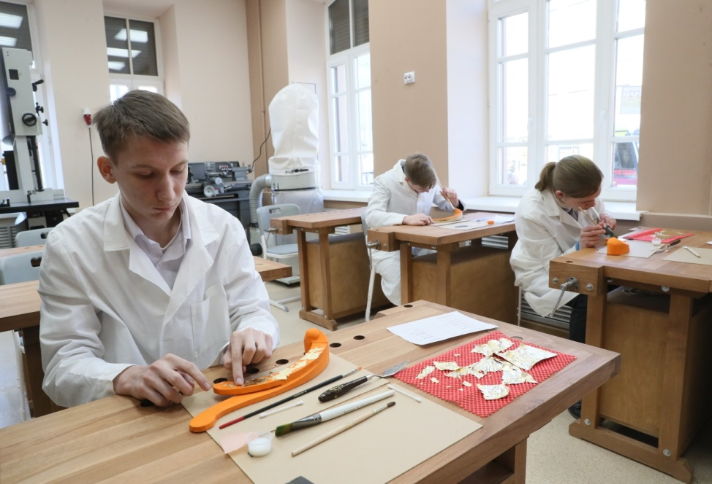
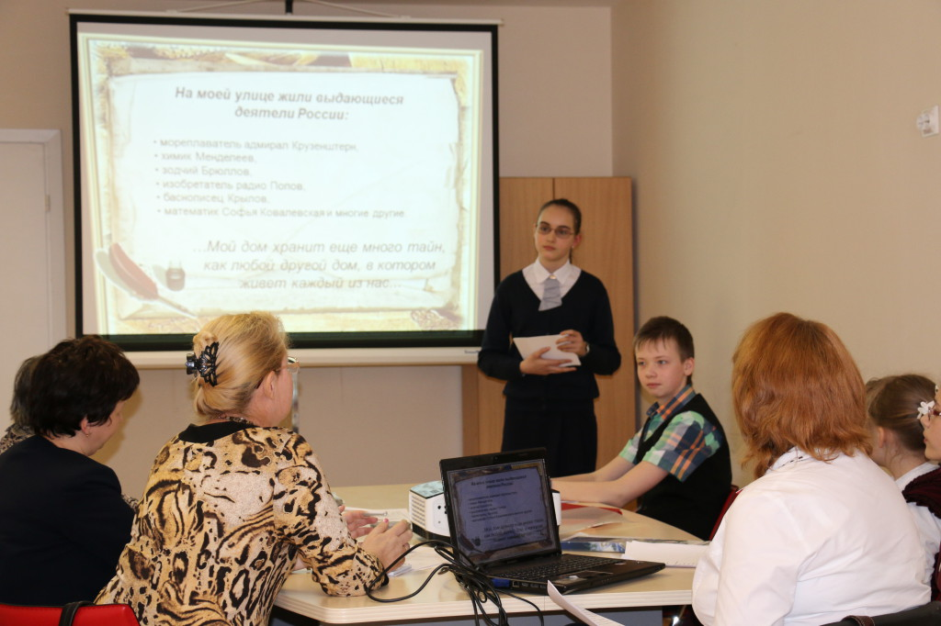
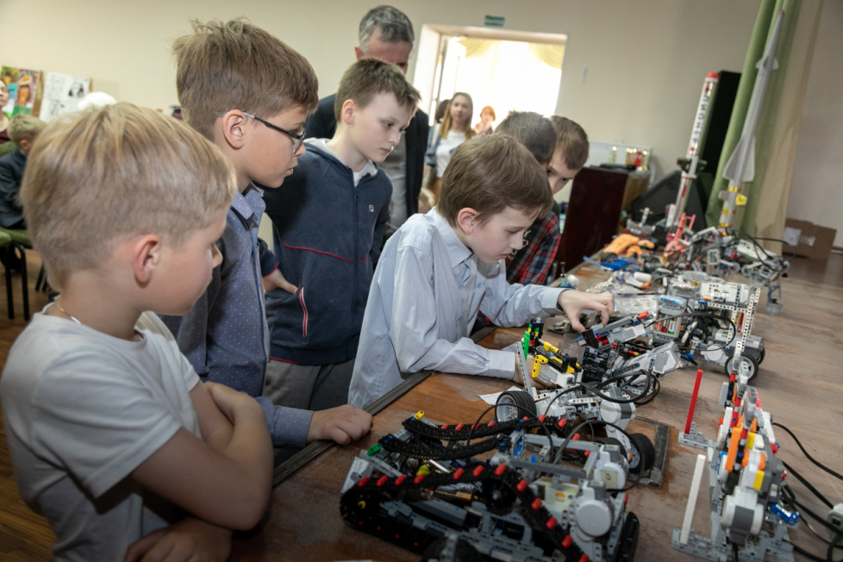
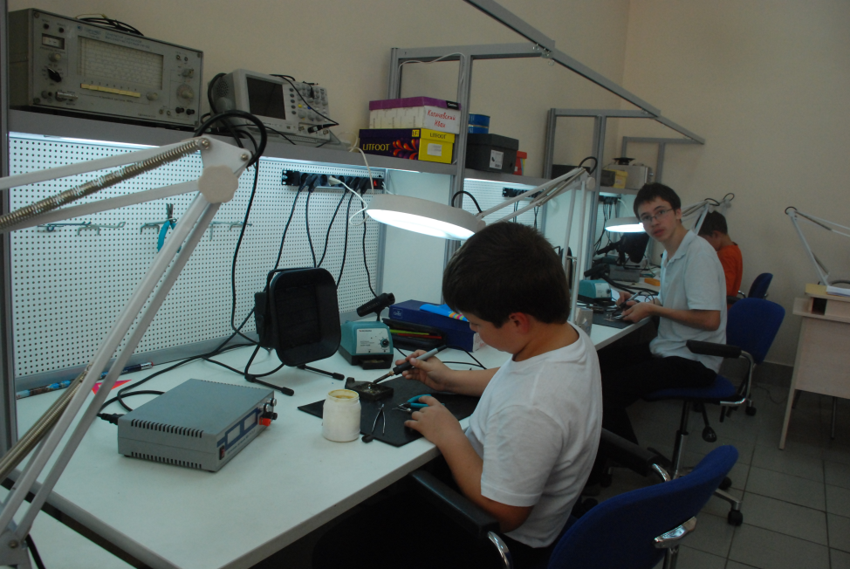
Создание высоко оснащённых ученико-мест
для изучения предмета «Технология»

Slide 31
Распространение
проектного метода
организации
учебного процесса

Slide 32
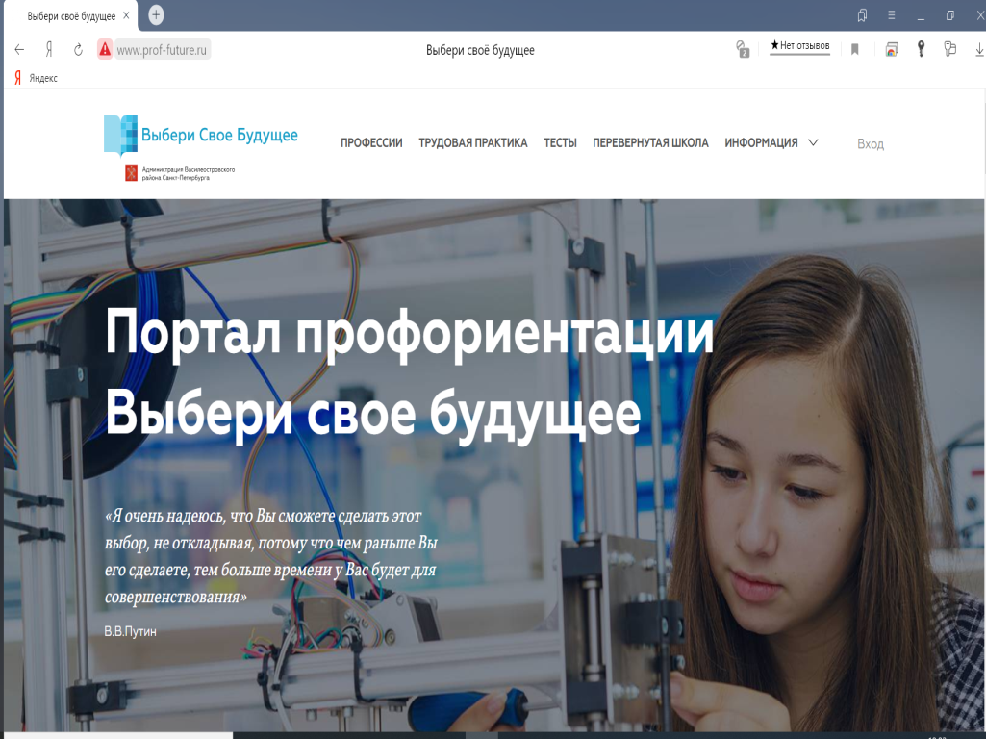
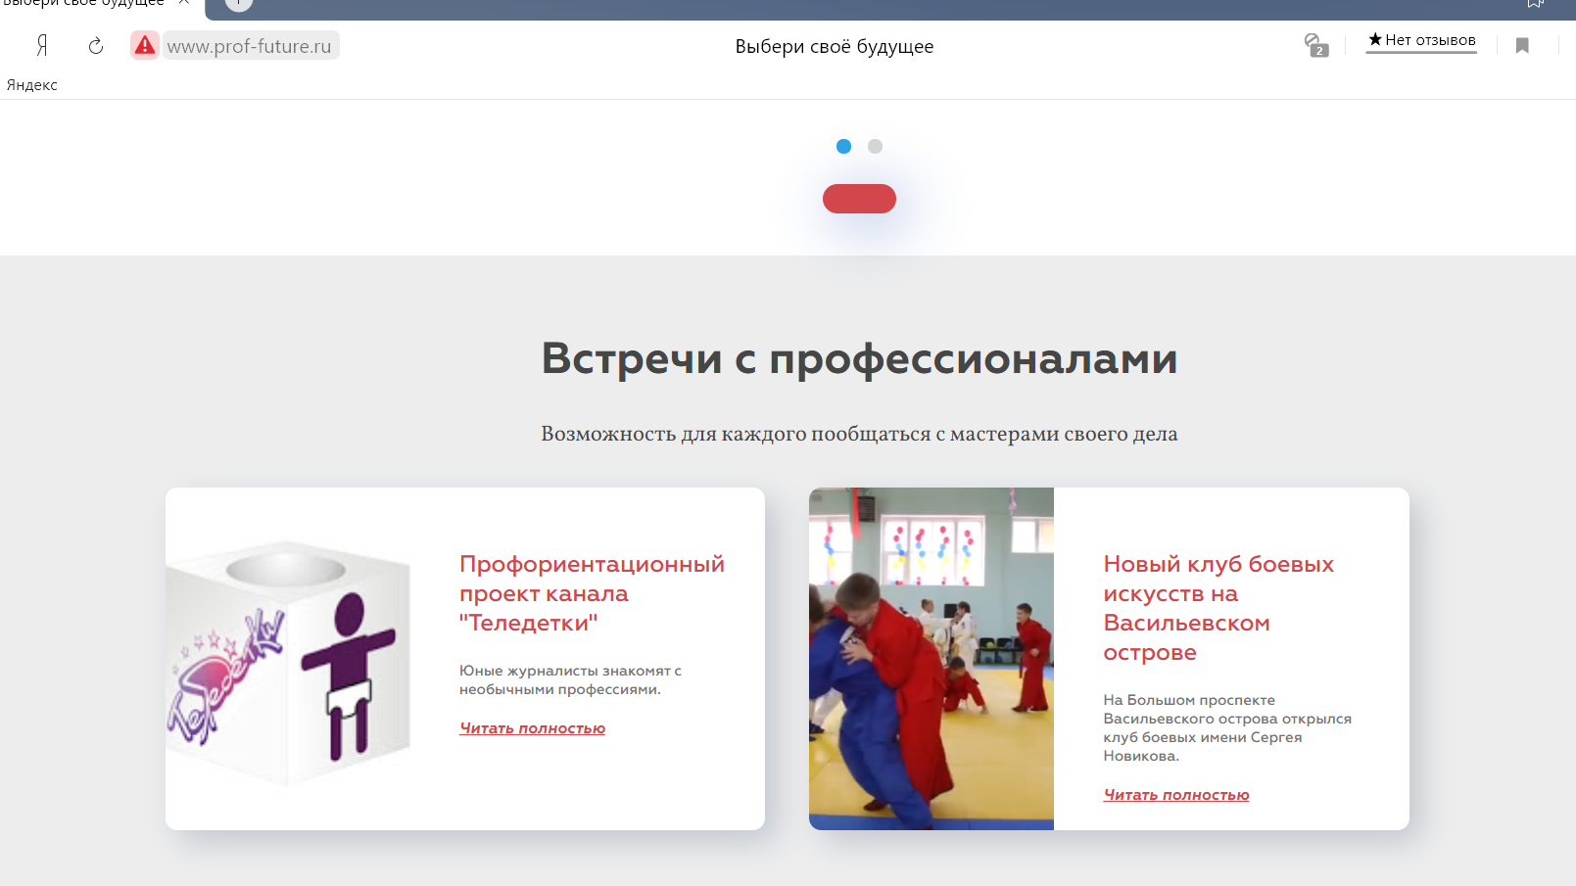
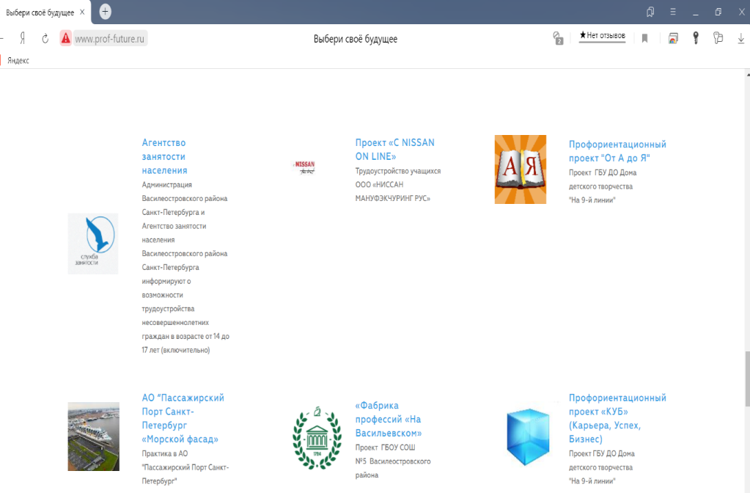

Slide 33
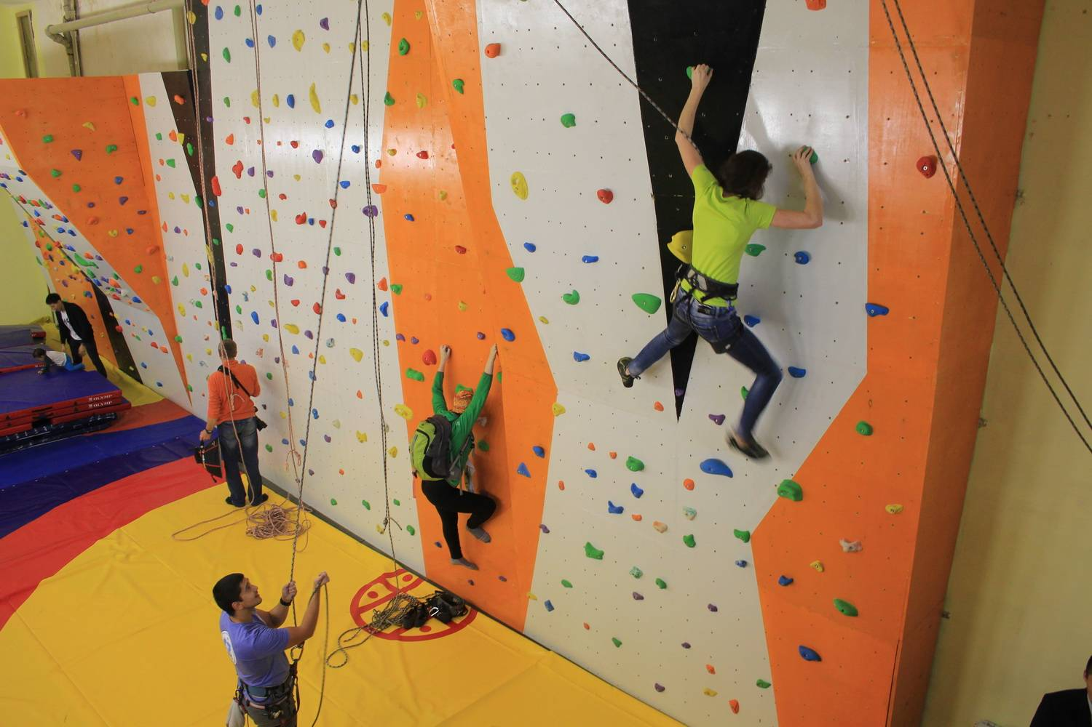
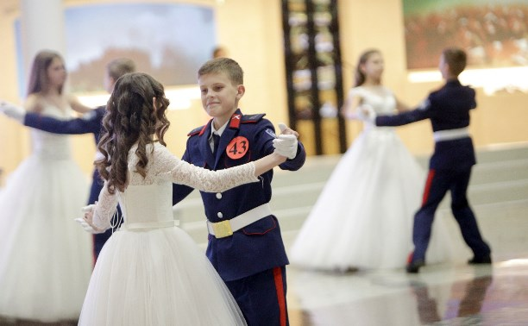
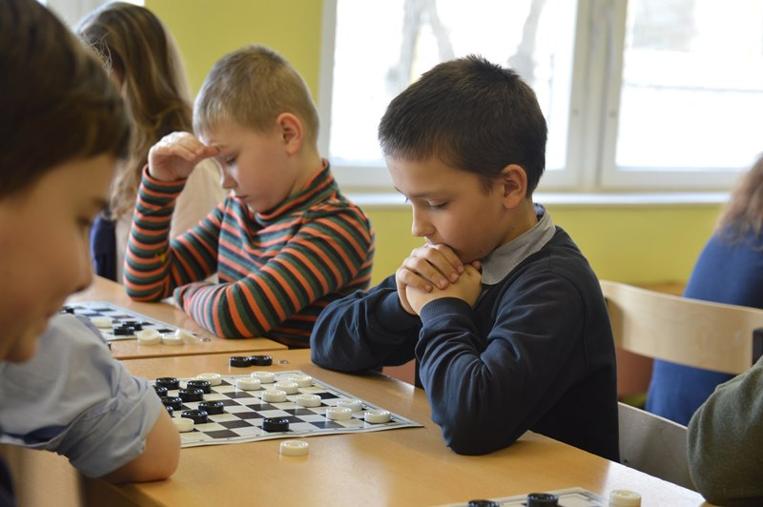
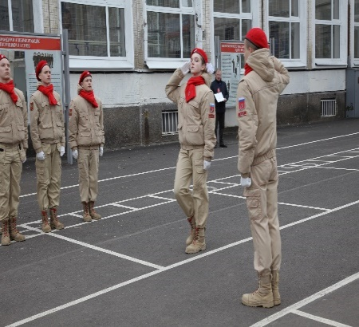
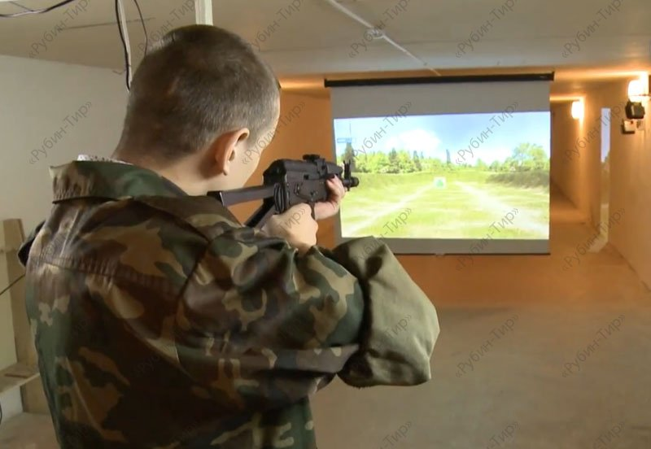
Спорт#Перезагрузка
Проект призван стать составной частью развития городской и районной инфраструктуры за счет модернизации материально-технической базы спортивных сооружений ГБОУ СОШ №16 Василеостровского района.

Slide 34
НЕФОРМАЛЬНОЕ ОБРАЗОВАНИЕ 2020-2025
Волонтерство
Дополнительное образование
Социальное партнерство
Детский технопарк,
ЦЦО

Slide 35
Проект «Неформальное образование»
(целевые показатели)
Доля кружков и секций естественно- научной и технической направленности
Количество партнерских программ с организациями культуры, спорта, бизнеса
Создание Ассоциации лидеров практик неформального образования
Доля ОДОД - УДОД, реализующих волонтерские программы для детей и родителей
Доля образовательных программ в ОДОД и УДОД, с участием детей с ОВЗ
Доля ОДОД и УДОД, реализующих концепт Worldskills и участвующих в конкурсах данного формата
Разработка и внедрение информационной платформы «НАВИГАТОР неформального образования» с информацией об услугах неформального образования государственного и негосударственного сектора и различных конкурсах в этой сфере
Внедрение технологии портфолио в ОУ как интеграционного ресурса с информацией об обучающихся по дополнительным общеобразовательным программам

Slide 36
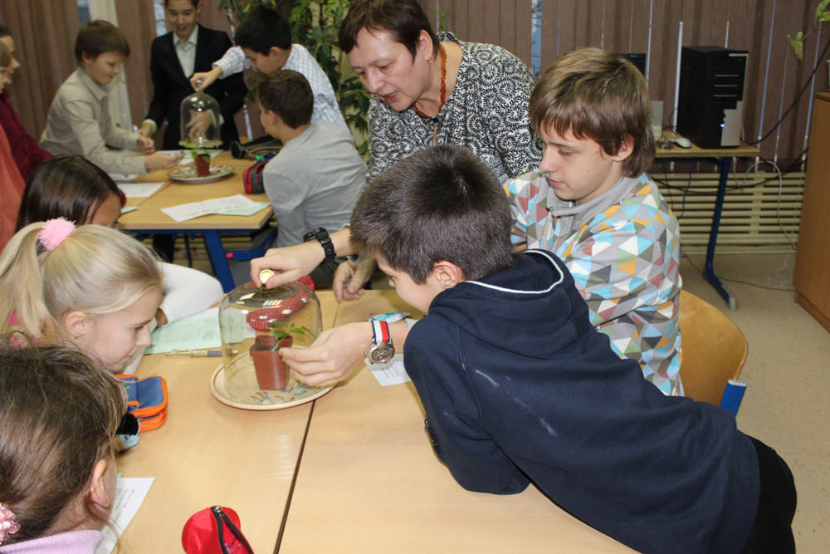
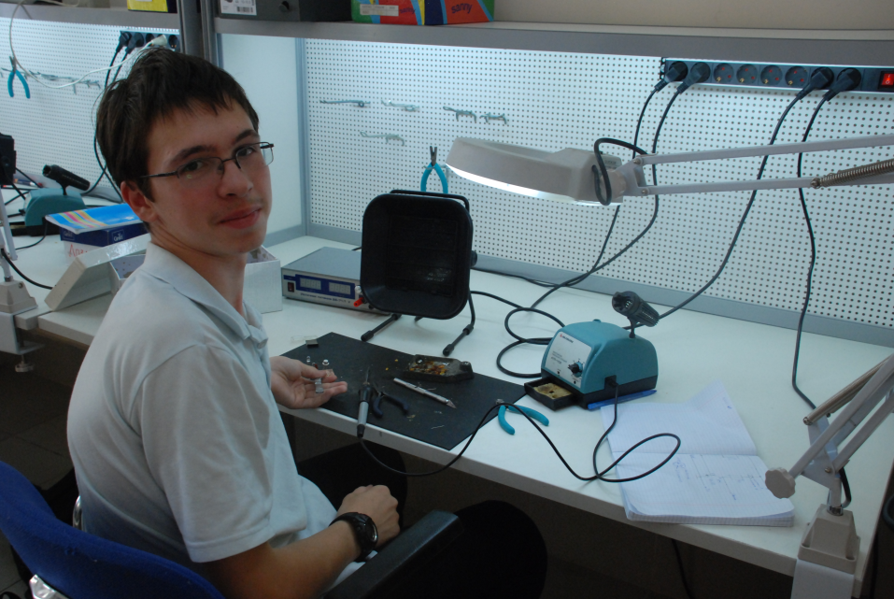
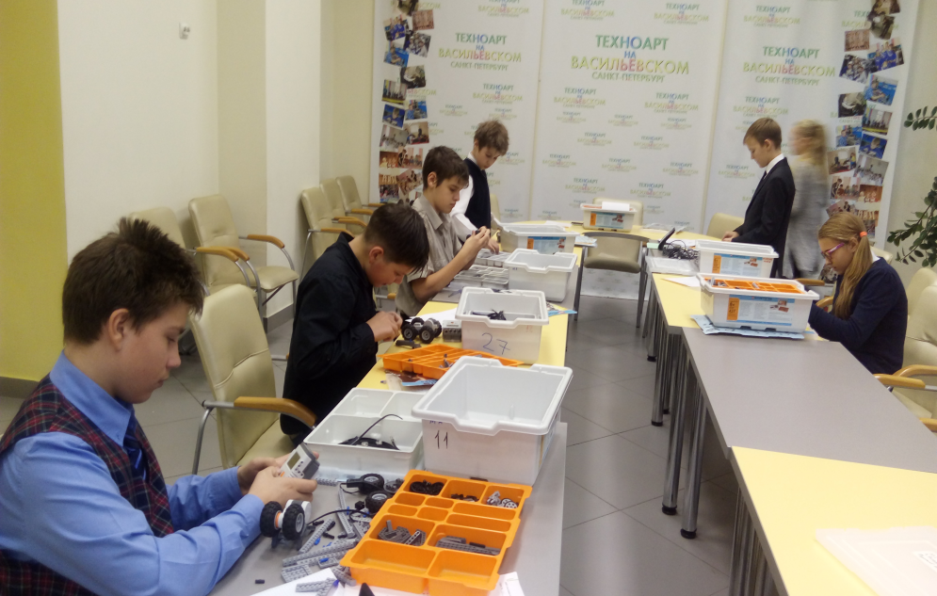
«ЕСТЕСТВЕННО- НАУЧНАЯ И ТЕХНИЧЕСКАЯ НАПРАВЛЕННОСТЬ дополнительного образования»

Slide 37
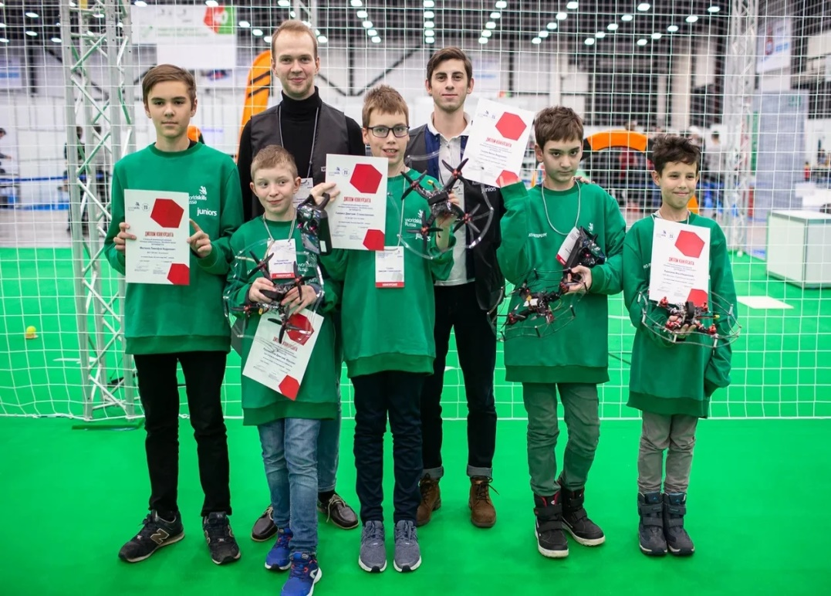
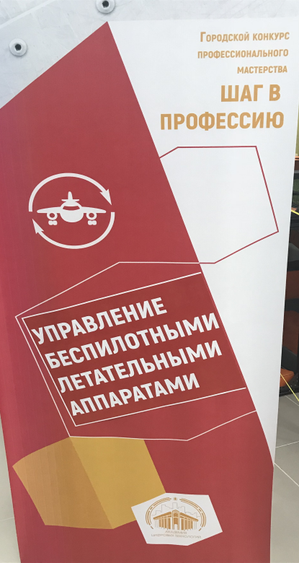
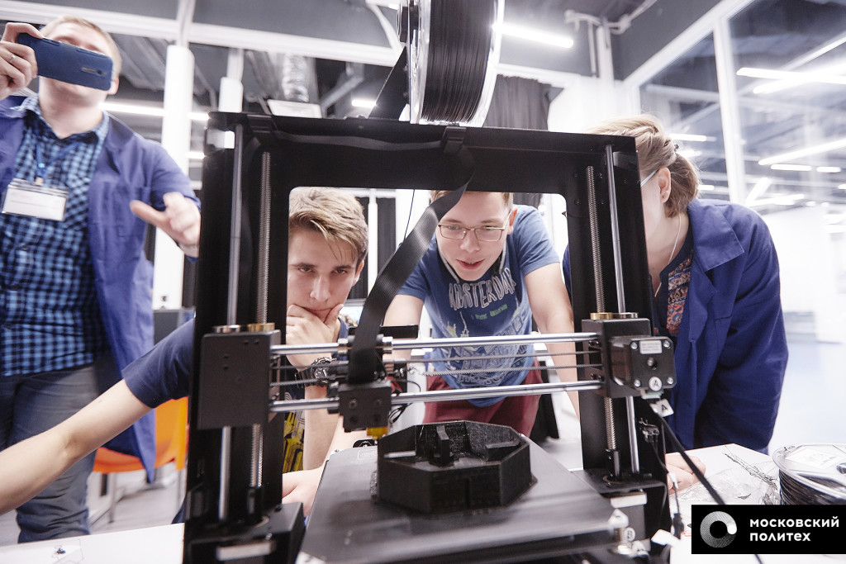
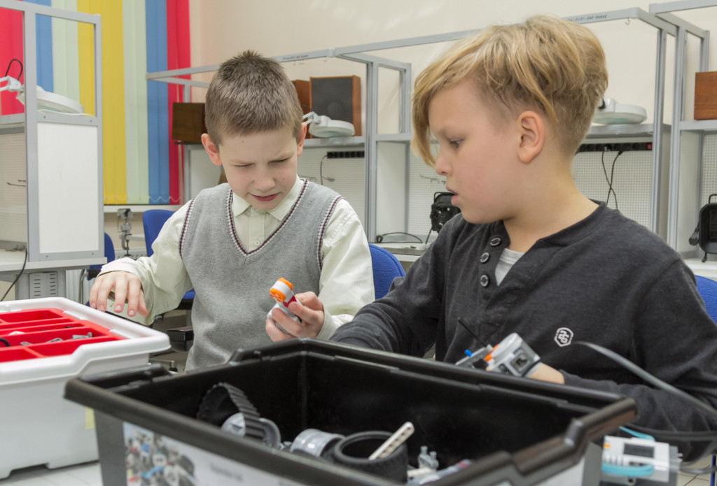

Slide 38
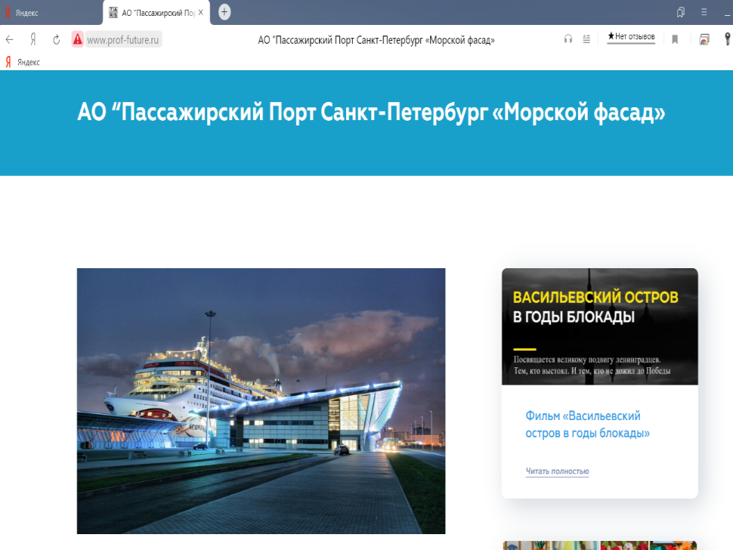
«НАВИГАТОР неформального образования»

Slide 39
КАДРОВЫЙ ПОТЕНЦИАЛ 2020-2025
Управление компетенциями
Молодые специалисты
Кадровый резерв

Slide 40
Проект «Кадровый потенциал»
(целевые показатели)
Доля руководителей и педагогов, прошедших повышение квалификации в области цифровых технологий
Доля обучение управленческих команд по разработке программ изменений в «своих организациях»
Доля педагогов, участвующих в проектах, конкурсах инновационного формата
Доля педагогов, повысивших квалификацию на основе платформы «ИНТЕГРАЛ»
Организация ментор-службы для сопровождения педагогов в контексте «национальной системы учительского роста»

Slide 41
Организовано обучение административных команд всех школ района по вопросам организации учебного процесса с использованием электронного обучения
с применением дистанционных образовательных технологий

Slide 42
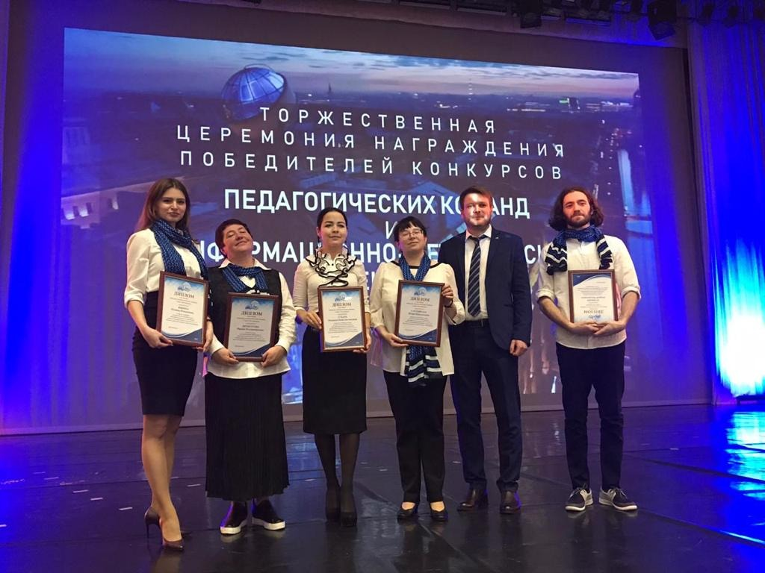
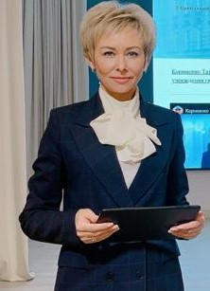
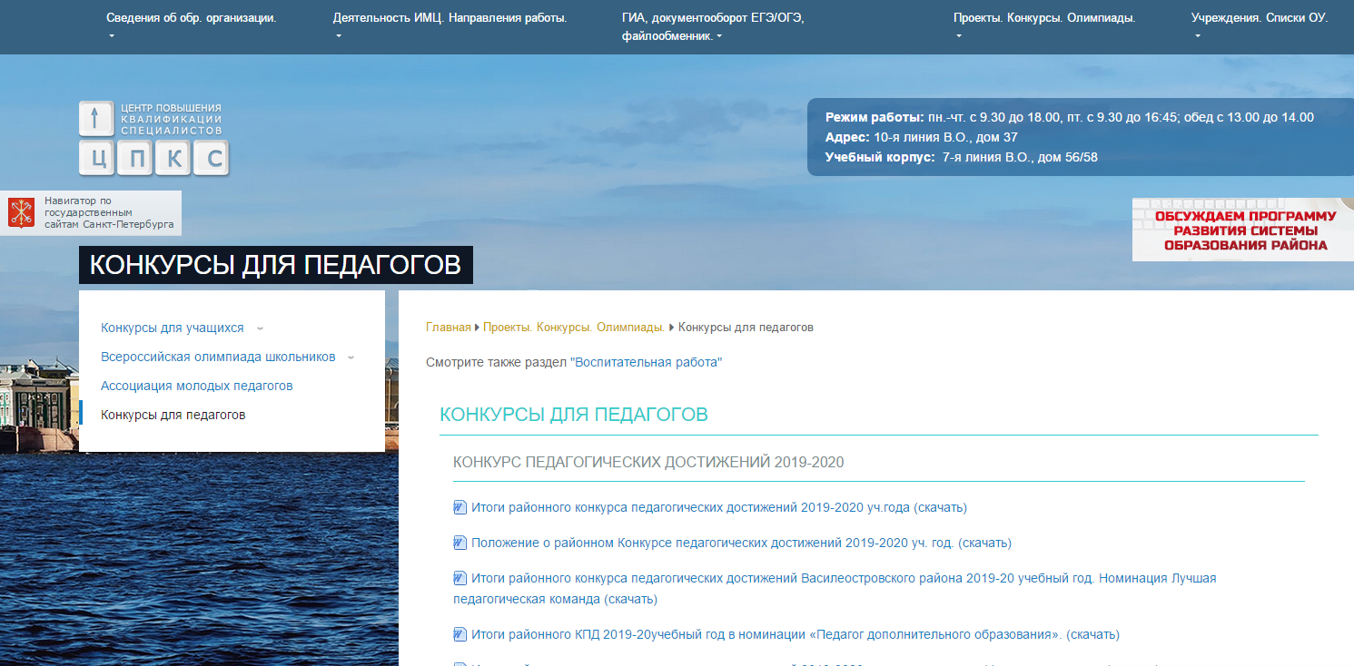
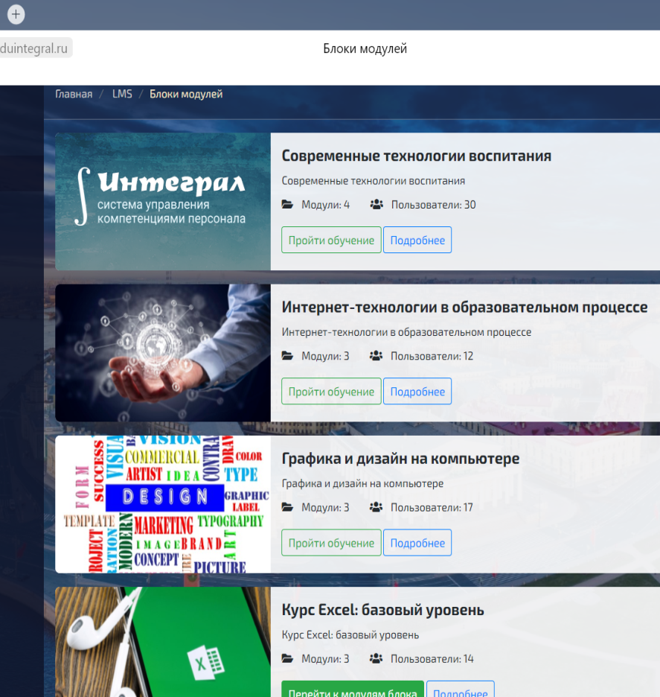

Slide 43
Генеральный координатор
продвижения и реализации Программы развития –
районный Координационный совет
по инновационной политике
образовательной системы

Slide 44
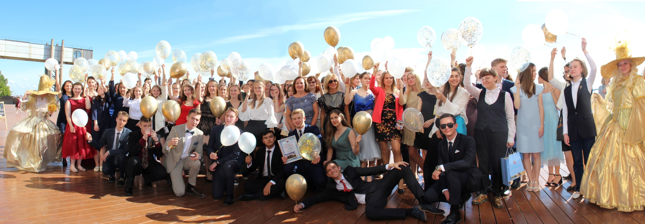
«Образовательное пространство 2020-2025: многообразие возможностей»

Slide 45
РАЙОННЫЙ ПЕДАГОГИЧЕСКИЙ СОВЕТ
«Образование на Васильевском:
многообразие возможностей»
25 августа 2020

